Slide 1
WarDinos
Discussão sobre o Jogo
Alex Braga,
Eduardo Lemos,
Wine Silva

Slide 2
Overview
Cabo de guerra com temática de dinossauros desenvolvido em Unity para web.
Mundo fantasioso onde Humanóides controlam dinossauros e enviam-nos para guerrear com seus inimigos.
Arte estilo cartoon, com temática jurássica.

Slide 3
Características
2D
De 10 minutos à 1 hora
Público Alvo: Crianças de 6 até 10 anos e adultos idiotas
Controle: Jogador 1: WSDA Space, jogador 2: setas e Enter

Slide 4
Jogabilidade
Batalhas 1vs1 Jogador vs Jogador ou Jogador vs AI
Jogadores enviam grupos de dinossauros através de lanes para enfrentar o oponente.
Recursos para comprar dinossauros ou evoluí-los.
Várias espécies de dinossauros.
Notes:
Falar sobre grupos e lanes

Slide 5
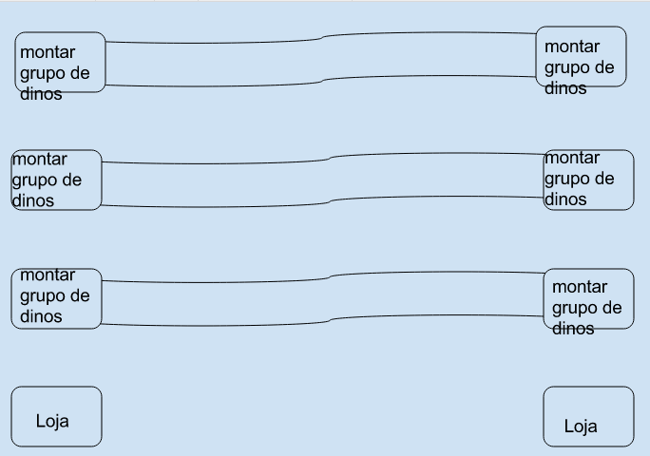
Notes:
Falar sobre grupos e lanes

Slide 6
Arte
6 sprites de Dinossauros
6 Ícones e efeitos de habilidades
Arte da GUI
Tileset e adereços do mapa

Slide 7
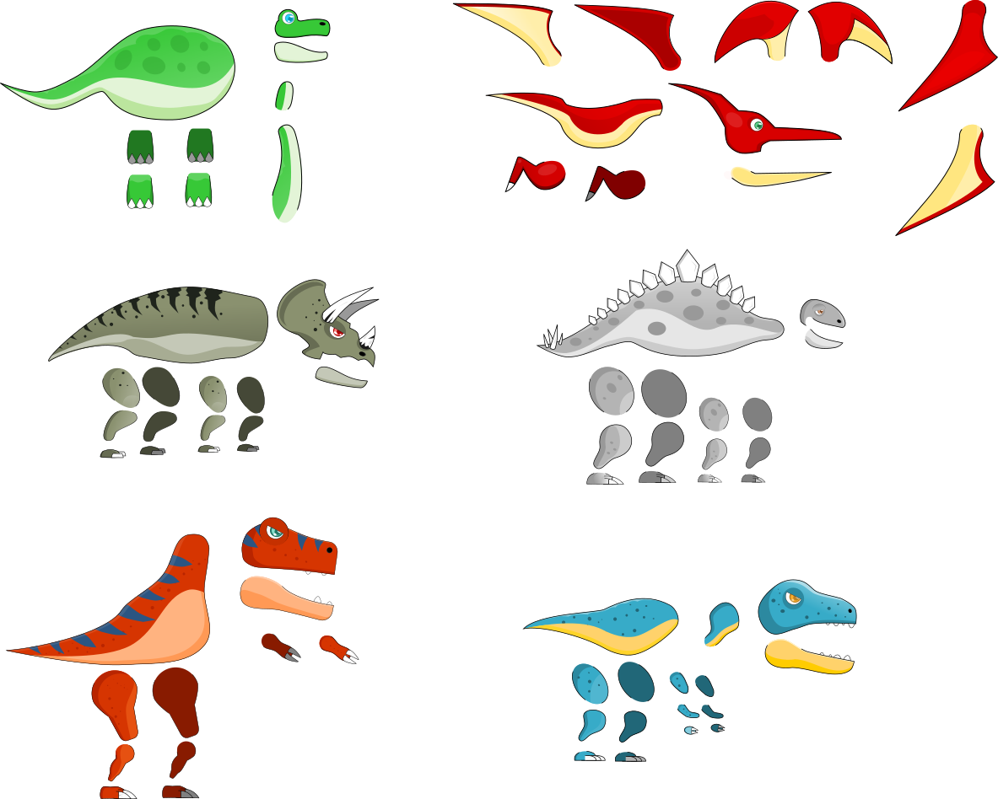
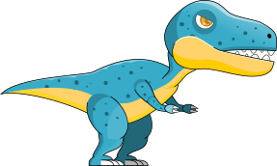
Dinossauros
Velociraptor
Unidade básica de batalha. 1 espaço de grupo. Habilidade - Inteligência de Armento: Quando o grupo é composto por apenas Velociraptors, seus danos aumentam em 25%.

Slide 8
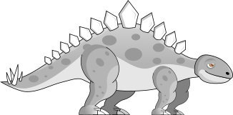
Dinossauros
Estegossauro
Unidade tanker. 1 espaço de grupo Habilidade - Ataque de espinho: Infringe dano em área, ou seja todas as unidades de um grupo são danificadas pelo seu ataque.

Slide 9

Dinossauros
Tricerátopo
Terrestre. 3 espaços de grupo. Unidade de assalto com grande dano a base. Habilidade - Chifrada Devastadora: Infringe o dobro de dano contra grupos com duas unidades e quatro vezes contra grupos com uma.

Slide 10

Dinossauros
Pterodáctilo
Unidade Aérea. Unidade rápida, ataca a distância e com pouca vida. 2 espaços de grupo. Habilidade - Esquiva Tática: aleatoriamente troca de lane.

Slide 11

Dinossauros
Apatossauro
Unidade de controle de lane. 2 espaços de grupo. Habilidade - Barreira Dinossáurica: Todas as unidades atacam com velocidade reduzida em 50% dentro de um range.

Slide 12
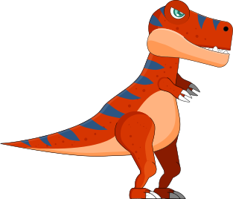
Dinossauros
Tiranossauro Rex
Unidade de destruição em massa com dano em área nativo. Terrestre, corpo a corpo 4 espaços de grupo. Habilidade - Fome Insaciável: Recupera vida ao destruir inimigos.

Slide 13
Efeitos sonoros e músicas
Músicas: - 3 músicas para a partida - 1 para menus
Efeitos Sonoros: - 6 Sons de Habilidades - 2 Sons de menu (mudar e selecionar) - 1 Som para ataque - 1 Som para dinossauros sendo destruído

Slide 14
Ferramentas
Desenvolvimento: Unity 3D, C#
Arte: Inkscape, GIMP
Versionamento e bugtracker: GitHub

Slide 15
Cronograma
Mês Atividade | 1 | 2 | 3
a | X
b | X
c | X | X
d | X | X
e |  |  | X
a - Criar o Storyboard
b - Divisão de trabalho
c - Programação das mecânicas
d - Criação da arte
e - Testes e ajustes de jogabilidade e balanceamento

Slide 16
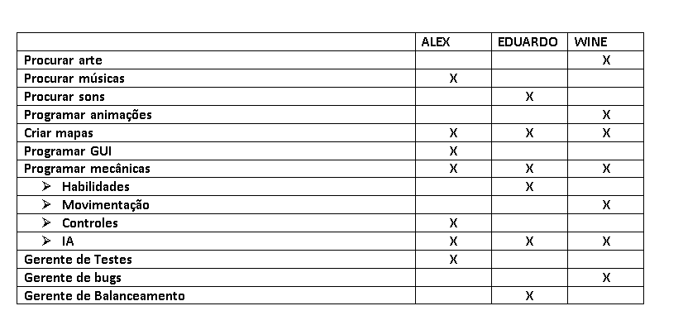
Divisão das tarefas

Slide 17
Horários de Encontro
Skype - Horários aleatórios
Campus ANGLO UFPel LAB 5 - Quinta-Feira 1h30 até às 3h10

Slide 18
WarDinos
Discussão sobre o Jogo
Alex Braga,
Eduardo Lemos,
Wine Silva

